Slide 1
AMBIENTE ORGANIZACIONAL E O MINISTÉRIO
Delmar Hinnah
N&H Training
Panambi/RS

Slide 2
Como as tecnologias organizacionais podem ser úteis a atuação ministerial?

Slide 3


A velocidade dos acontecimentos
nos impõe uma constante
atualização
na maneira de ver o mundo.
A atualização força uma
mudança de mentalidade,
quebrando velhos
paradigmas.

Slide 4



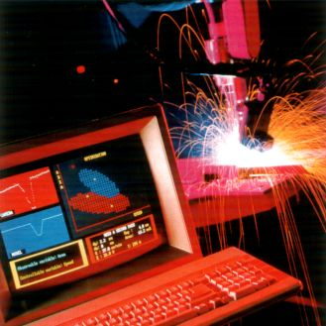
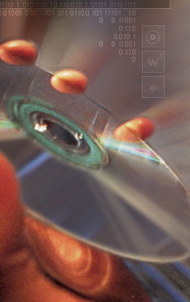
Evolução Tecnológica
1727
1839
112
Fotografia
Laser
3 meses

Slide 5
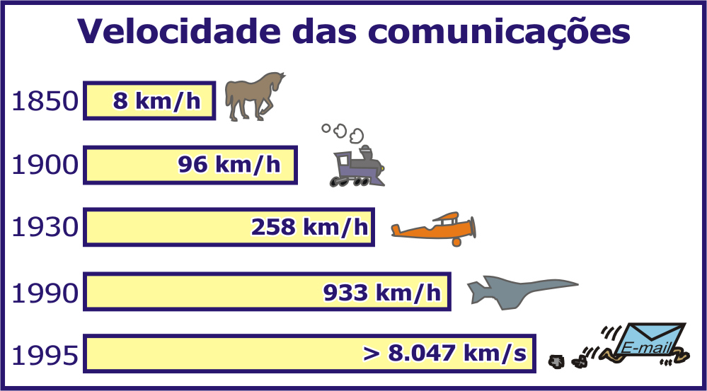
Mudança

Slide 6
A comunicação é muito mais fácil hoje!!!
A comunicação hoje é também melhor???

Slide 7


Slide 8
ESCALA DAS NECESSIDADES BÁSICAS DO SER HUMANO, SEGUNDO MASLOW
NECESSIDADES BÁSICAS DO SER HUMANO
SIMULTANEIDADE DAS NECESSIDADES
Realização do seu próprio
potencial. Auto-desenvolvimento,
criatividade, auto-expressão
AUTO-REALIZAÇÃO
Autoconfiança, independência,
reputação, etc.
EGO OU ESTIMA
Sentimentos de aceitação,
amizade, associação.
Sentimento de pertencer ao grupo
SOCIAIS
CRESCIMENTO DO SER HUMANO
Proteção sua e da família.
Estabilidade no lar
e no emprego
SEGURANÇA
Alimentação, sobrevivência,
roupa e teto.
FISIOLÓGICAS

Slide 9
CONHECIMENTO
  Estudar toda vida

Slide 10
CONHECIMENTO
      Estudar toda vida
PLANEJAMENTO
    Planejar é decidir antecipadamente o que deve ser feito

Slide 11
CONHECIMENTO
      Estudar toda vida
PLANEJAMENTO
    Planejar é decidir antecipadamente o que deve ser feito
CRIATIVIDADE
  Ver o que ninguém viu

Slide 12
CONHECIMENTO
      Estudar toda vida
PLANEJAMENTO
    Planejar é decidir antecipadamente o que deve ser feito
CRIATIVIDADE
  Ver o que ninguém viu
  COMPROMETIMENTO
            É a atitude que tenho com aquilo que preciso fazer.

Slide 13
Como as tecnologias organizacionais podem ser úteis a atuação ministerial?

Slide 14
MINISTROS(AS) + DIRETORIA + MEMBROS
Conhecer as pessoas
Saber os nomes
Manter contato com os membros
  Visitas
  Cultos
  Reuniões
  Internet (e-mail, facebook, ...)
  Telefone
Como percebemos a ausência de um membro?
O que fazemos para integrá-lo?

Slide 15
Romanos 12:2
“Não vos conformeis com este mundo, mas transformai-vos pela renovação do vosso entendimento, para que experimenteis qual seja a boa, agradável e perfeita vontade de Deus.”

